Slide 1
일반물리학실험을 위한 오차론 (Error Analysis for General Physics Lab)
2014년 3월
김 청 식

Slide 2
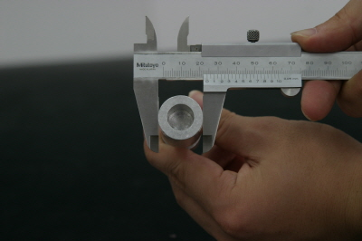
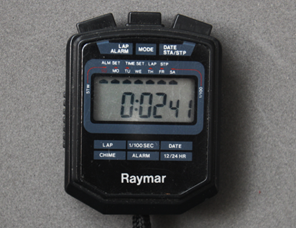
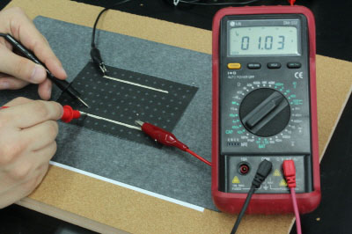
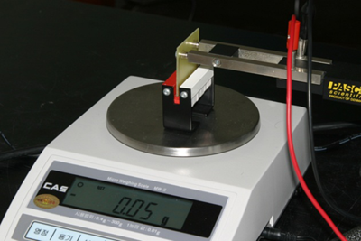
1. 측정과 오차
• 측정: 장치를 사용하여 물리량(길이, 질량, 온도 등)을 수치로 나타내는 일.
길이
시간
전압, 전류, 저항
질량

Slide 3
• 오차(error)=측정값-참값(협정참값)
• 불확도(uncertainty): 측정을 할 때 측정환경이나 측정계기의 측정 한계 등으로 측정값은 항상 불확실성을 갖게 된다. 표준편차, 표준오차 또는 경험이나 다른 정보에 근거하여 가정한 확률분포로부터 값을 결정
• 모든 측정에는 오차(불확도)를 가지며 아무리 조심해도 없앨 수 없다. (예외: 횟수, 갯수)
예: 키 172 cm ±?

Slide 4
2. 측정결과 보고
• 왜 불확도를 알아야 하는가?: 두 측정값의 비교. 측정값의 이론과 비교
• 측정결과=측정값±불확도(단위)
예:
디지털저울(최소눈금 0.1 g)로 추의 질량 측정
`1회 측정: 10.2±0.1 g
5회 측정: 10.3(평균)±0.4 g
*보다 더 상세한 표현은 이후에 설명

Slide 5


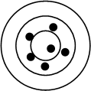
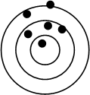
3. 정밀도와 정확도
• 정밀도(precision): 여러 번 측정 했을 때 얼마나 일관성 있는 값들이 측정되느냐를 나타낸다.
• 정확도(accuracy) : 측정값이 (협정) 참값에 얼마나 가까운가를 나타낸다.
고정밀도
고정확도
고정밀도
저정확도
저정밀도
고정확도
저정밀도
저정확도

Slide 6
• 정밀도의 표현: 상대불확도=불확도/측정값
• 정확도의 표현: 상대오차=(참값-측정값)/참값
예: 중력가속도 g=9.5±0.4 m/s²
상대불확도=0.4/9.5=0.04=4%
상대오차=(9.8-9.5)/9.8=0.03=3%

Slide 7
4. 유효숫자 표기법
• 유효숫자란?: 어떤 수의 정밀도를 나타내는데 의미가 있는 숫자. 자리를 나타내는 0을 제외한 숫자. (0.03, 400, 4.06, 23.50)
• 측정값과 불확도의 마지막 자릿수 일치
35.15±0.5 mm(X), 35.2± 0.5 mm(O)
1.5x10³±0.5x10² g(X), (1.52±0.05)x10³ g(O)

Slide 8
• 불확도의 유효숫자는 1개만 사용(유효숫자가 1일때는 2개 사용가능)
3.142±0.243 mm (X), 3.1±0.2 mm(O)
4.65±0.12 g(O), 4.7±0.1 g(O)
• 유효숫자를 알기 어려운 경우: 5400 m
(5.4x10³ m, 5.40x10³ m, 5.400x10³ m)

Slide 9
5. 우연오차와 계통오차
• 우연오차(random error)
불규칙하게 발생하는 오차. 반복 측정하여 평균을 계산하여 줄인다. 우연오차가 크면 정밀도가 작다.
• 계통오차(systematic error)
계기결함, 환경, 개인습관 등으로 인해 발생하는 오차. 반복 측정에도 부호와 크기는 변하지 않는다. 계통오차가 크면 정확도가 작다.

Slide 10
6. 발생할 수 있는 오차 원인들
• 불완전한 정의(계통 또는 우연)
예: 끈의 길이 측정
• 고려하지 않은 요소(주로 계통)
예: 공기저항, 지구자기 효과
• 환경적 원인(계통 또는 우연)
예: 진동, 외풍, 온도변화, 전기적 잡신호 등
• 개인오차(계통 또는 우연): 실험자의 부주의, 미숙함, 개인적인 습관 등에 의해 발생하는 오차. 실험보고서에는 언급하지 않는 것이 좋다.

Slide 11
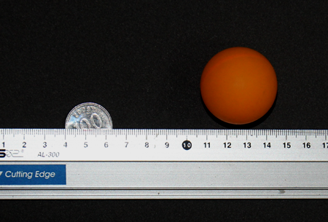
7.단일측정에서의 불확도 표현
• 측정자는 불확도를 가능한 한 정확하게 표현해야 할 의무가 있다.
예: 최소눈금 1 mm인 자로 길이 측정
100원 동전 지름=24.0±0.2 mm
탁구공 지름=37±2 mm

Slide 12
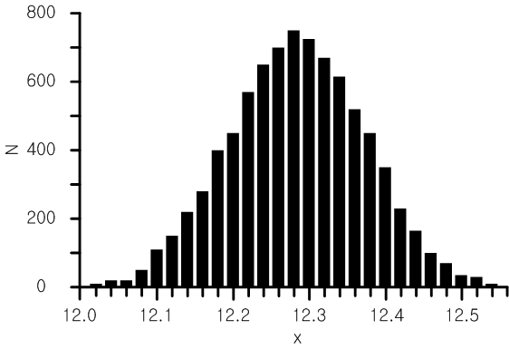

8. 반복측정에서의 불확도 표현
측정값: $x_{1}$, $x_{2}$, $x_{3}$,…, $x_{N}$
평균(average, mean): 참값의 최적추정값
$\overline{x}=\frac{x_{1}+x_{2}+x_{3}+…+x_{N}}{N}$

Slide 13
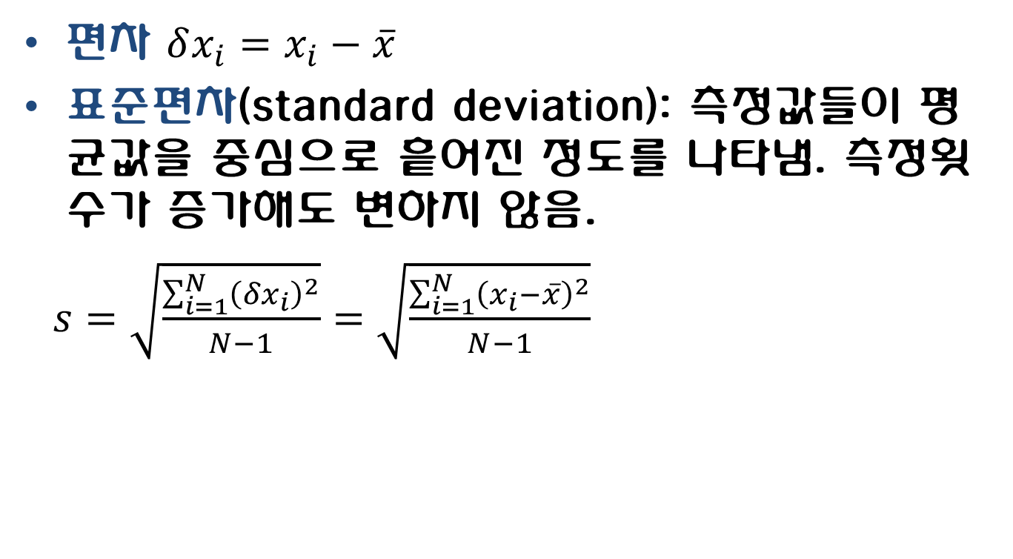
편차 $δx_{i}=x_{i}−\overline{x}$
표준편차(standard deviation): 측정값들이 평균값을 중심으로 흩어진 정도를 나타냄. 측정횟수가 증가해도 변하지 않음.
$s=\sqrt{\frac{\sum_{i=1}^{N}{{\left({δx}_{i}\right)}^{2}}}{N−1}}=\sqrt{\frac{\sum_{i=1}^{N}{{\left(x_{i}−\overline{x}\right)}^{2}}}{N−1}}$

Slide 14
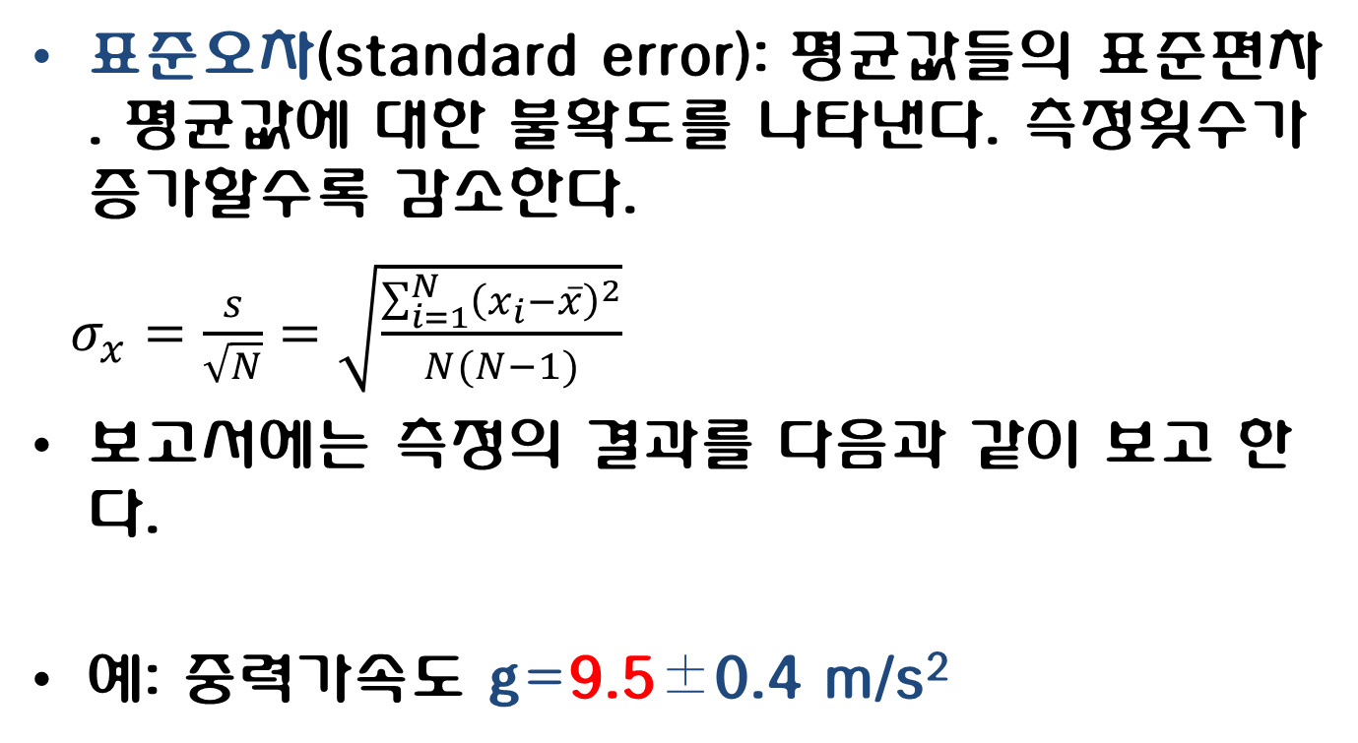
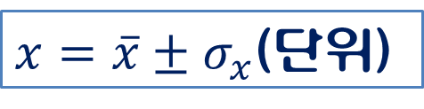
표준오차(standard error): 평균값들의 표준편차. 평균값에 대한 불확도를 나타낸다. 측정횟수가 증가할수록 감소한다.
$σ_{x}=\frac{s}{\sqrt{N}}=\sqrt{\frac{\sum_{i=1}^{N}{{\left(x_{i}−\overline{x}\right)}^{2}}}{N(N−1)}}$
보고서에는 측정의 결과를 다음과 같이 보고 한다.
예: 중력가속도 g=9.5±0.4 m/s²
$x=\overline{x}±σ_{x}$(단위)

Slide 15
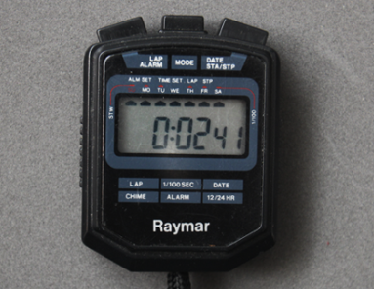
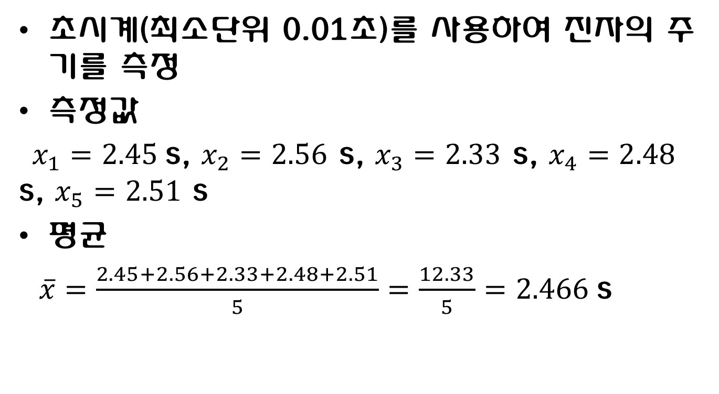
예
초시계(최소단위 0.01초)를 사용하여 진자의 주기를 측정
측정값
$x_{1}=2.45$s, $x_{2}=2.56$ s, $x_{3}=2.33$ s, $x_{4}=2.48$ s, $x_{5}=2.51$ s
평균
$\overline{x}=\frac{2.45+2.56+2.33+2.48+2.51}{5}=\frac{12.33}{5}=2.466$s

Slide 16
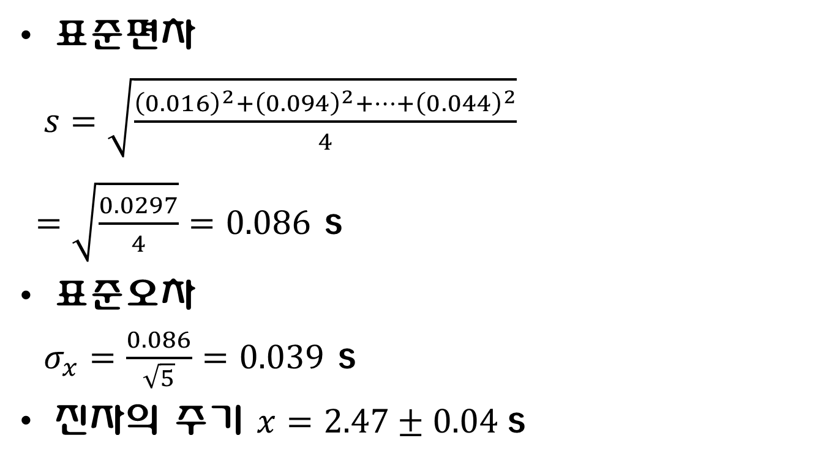
표준편차
$s=\sqrt{\frac{{\left(0.016\right)}^{2}+{\left(0.094\right)}^{2}+…+{\left(0.044\right)}^{2}}{4}}$
$=\sqrt{\frac{0.0297}{4}}=0.086$ s
표준오차
$σ_{x}=\frac{0.086}{\sqrt{5}}=0.039$ s
진자의 주기 $x=2.47±0.04$s

Slide 17
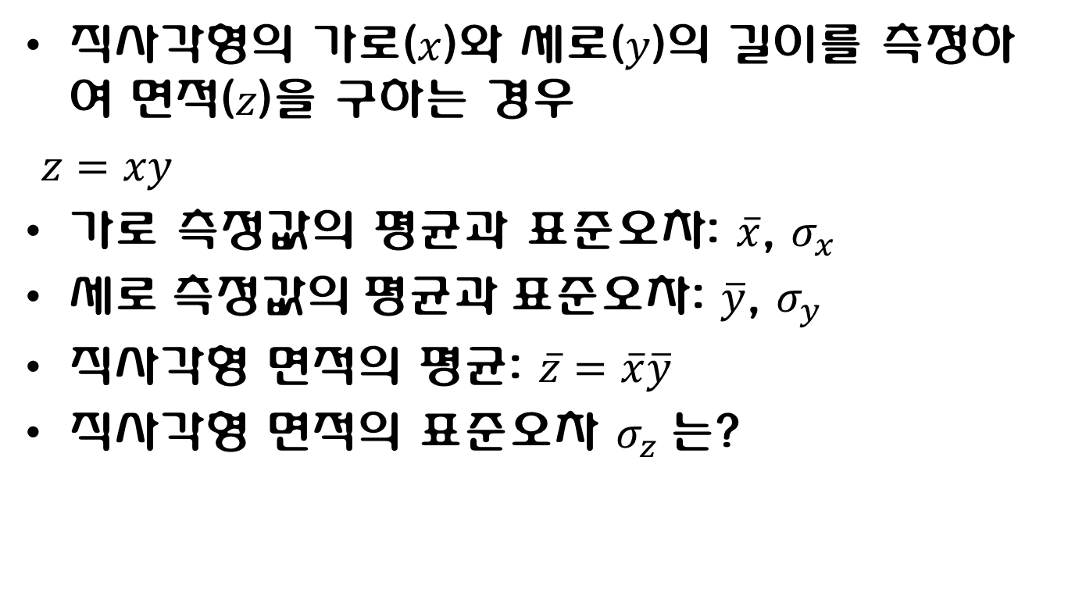
9. 오차의 전파
직사각형의 가로($x$)와 세로($y$)의 길이를 측정하여 면적($z$)을 구하는 경우
$z=xy$
가로 측정값의 평균과 표준오차: $\overline{x}$, $σ_{x}$
$세로 측정값의 평균과 표준오차$: $\overline{y}$, $σ_{y}$
직사각형 면적의 평균: $\overline{z}=\overline{x}\overline{y}$
직사각형 면적의 표준오차 $σ_{z}$는?

Slide 18
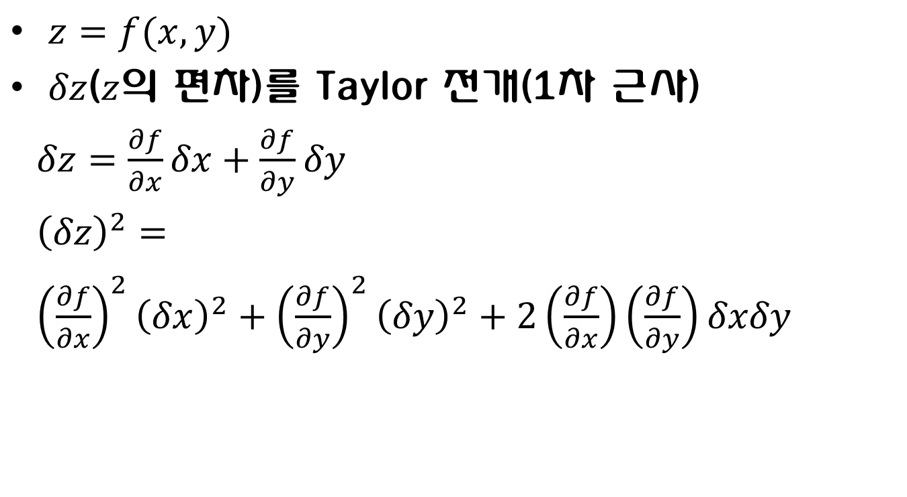
$z=f(x,y)$
$δz$($z$의 편차)를 Taylor 전개(1차 근사)
$δz=\frac{∂f}{∂x}δx+\frac{∂f}{∂y}δy$
${\left(δz\right)}^{2}=$
${\left(\frac{∂f}{∂x}\right)}^{2}{\left(δx\right)}^{2}+{\left(\frac{∂f}{∂y}\right)}^{2}{\left(δy\right)}^{2}+2\left(\frac{∂f}{∂x}\right)\left(\frac{∂f}{∂y}\right)δxδy$

Slide 19
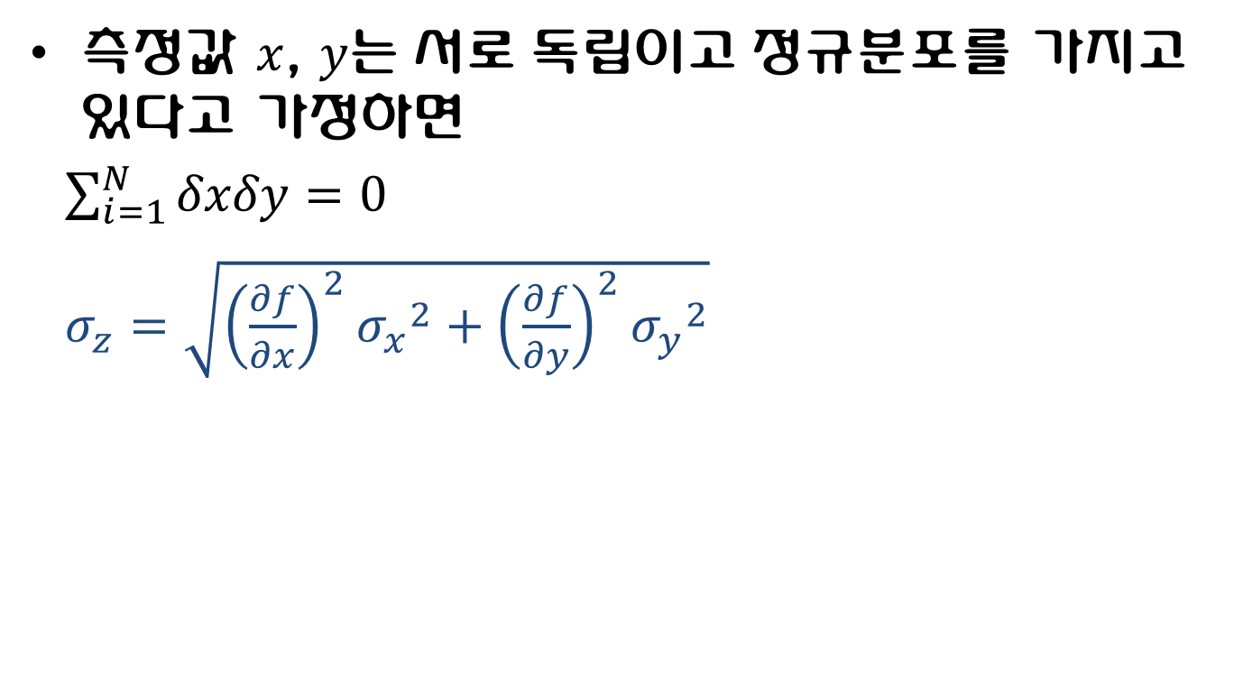
측정값 $x$, $y는 서로 독립이고$정규분포를 가지고 있다고 가정하면
$\sum_{i=1}^{N}{δxδy=0}$
$σ_{z}=\sqrt{{\left(\frac{∂f}{∂x}\right)}^{2}{σ_{x}}^{2}+{\left(\frac{∂f}{∂y}\right)}^{2}{σ_{y}}^{2}}$

Slide 20
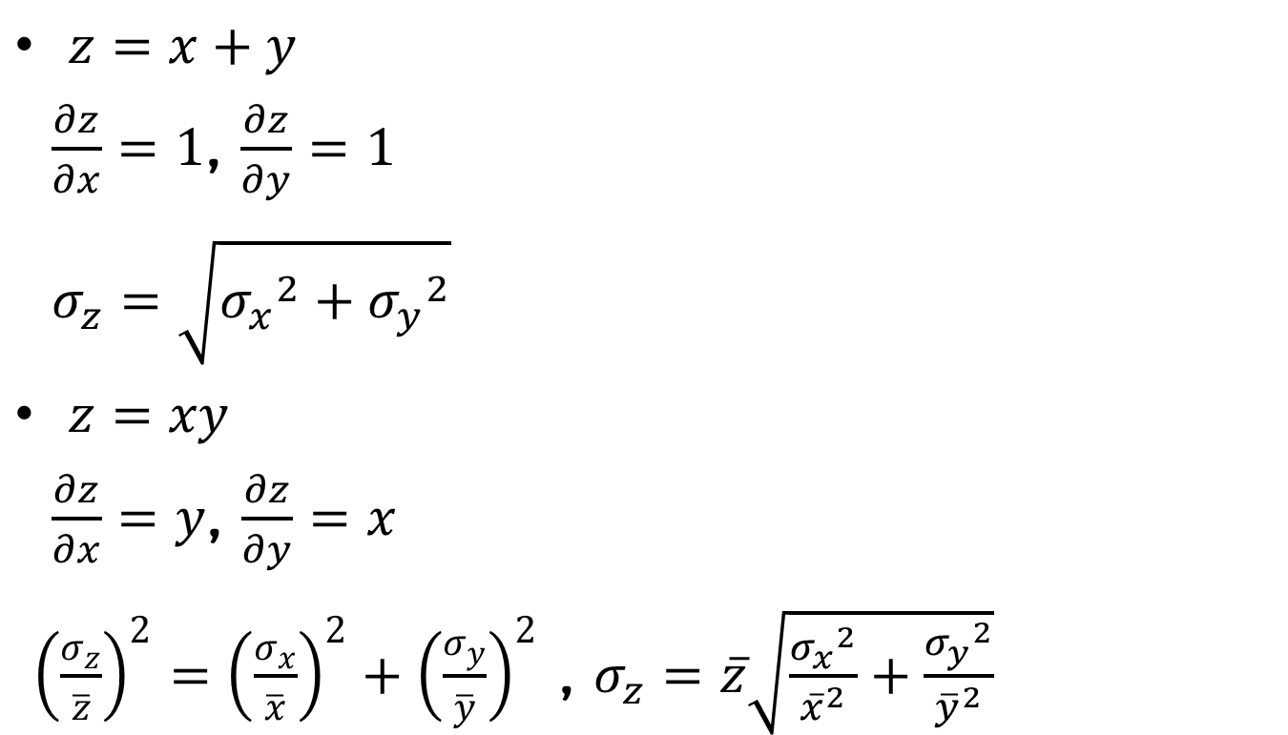
$z=x+y$
$\frac{∂z}{∂x}=1$, $\frac{∂z}{∂y}=1$
$σ_{z}=\sqrt{{σ_{x}}^{2}+{σ_{y}}^{2}}$
$z=xy$
$\frac{∂z}{∂x}=y$, $\frac{∂z}{∂y}=x$
${\left(\frac{σ_{z}}{\overline{z}}\right)}^{2}={\left(\frac{σ_{x}}{\overline{x}}\right)}^{2}+{\left(\frac{σ_{y}}{\overline{y}}\right)}^{2}$ , $σ_{z}=\overline{z}\sqrt{\frac{{σ_{x}}^{2}}{{\overline{x}}^{2}}+\frac{{σ_{y}}^{2}}{{\overline{y}}^{2}}}$

Slide 21
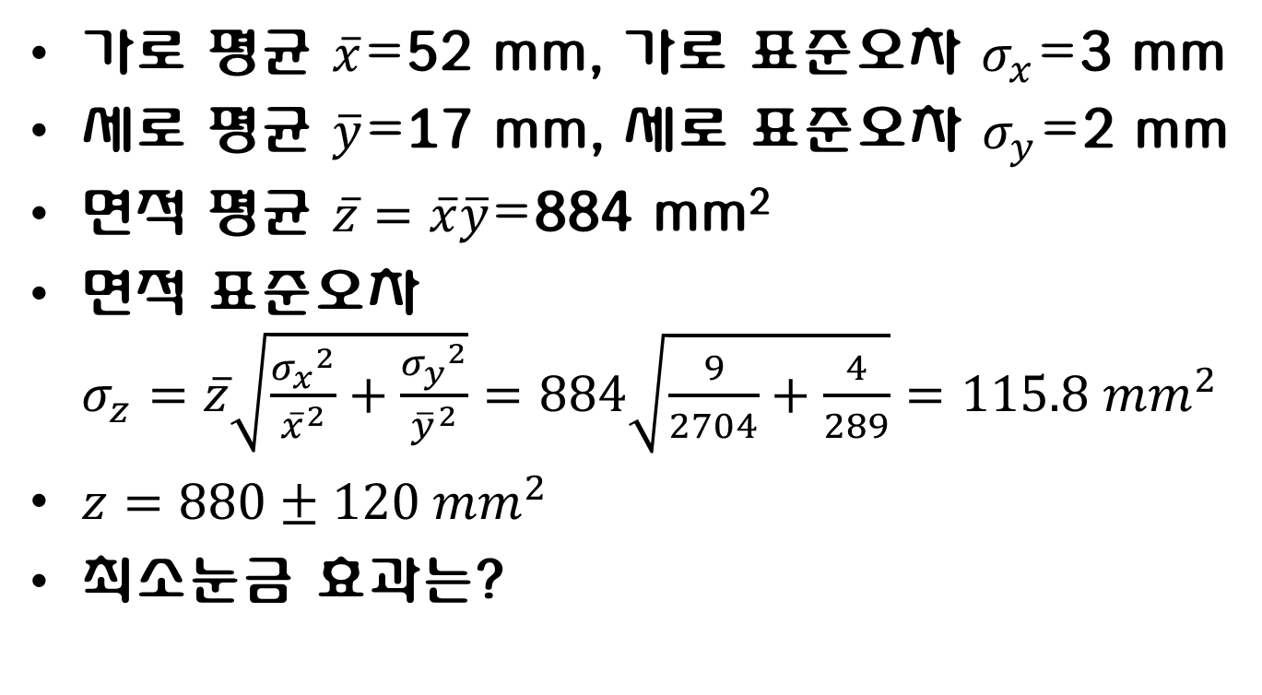
오차전파의 예
가로 평균 $\overline{x}$=52 mm, 가로 표준오차 $σ_{x}$=3 mm
세로 평균 $\overline{y}$=17 mm, 세로 표준오차 $σ_{y}$=2 mm
면적 평균 $\overline{z}=\overline{x}\overline{y}$=884 mm²
면적 표준오차 $σ_{z}=\overline{z}\sqrt{\frac{{σ_{x}}^{2}}{{\overline{x}}^{2}}+\frac{{σ_{y}}^{2}}{{\overline{y}}^{2}}}=884\sqrt{\frac{9}{2704}+\frac{4}{289}}=115.8{ mm}^{2}$
$z=880±120{ mm}^{2}$
최소눈금 효과는?

Slide 22
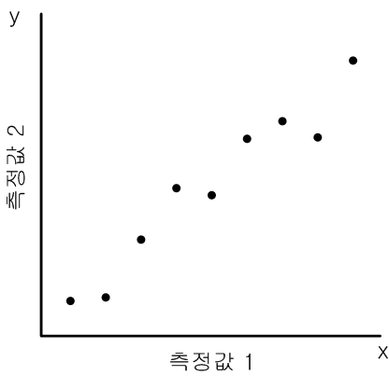
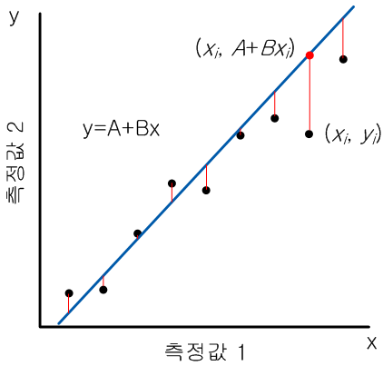
10. 최소제곱법

Slide 23
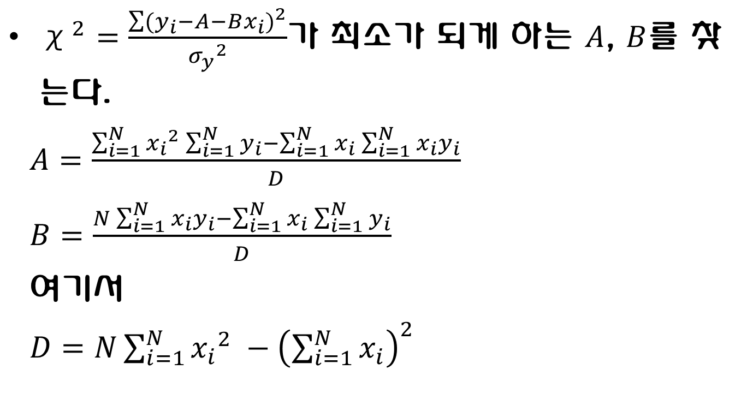
${\text{χ}}^{2}=\frac{\sum{{(y_{i}−A−Bx_{i})}^{2}}}{{σ_{y}}^{2}}$가 최소가 되게 하는 $A$, $B$를 찾는다.
$A=\frac{\sum_{i=1}^{N}{{x_{i}}^{2}\sum_{i=1}^{N}{y_{i}−\sum_{i=1}^{N}{x_{i}\sum_{i=1}^{N}{x_{i}y_{i}}}}}}{D}$
$B=\frac{N\sum_{i=1}^{N}{x_{i}y_{i}}−\sum_{i=1}^{N}{x_{i}\sum_{i=1}^{N}{y_{i}}}}{D}$
여기서
$D=N\sum_{i=1}^{N}{{x_{i}}^{2} }−{\left(\sum_{i=1}^{N}{x_{i}}\right)}^{2}$

Slide 24

$σ_{A}=σ_{y}\sqrt{\frac{\sum_{i=1}^{N}{{x_{i}}^{2}}}{D}}$
$σ_{B}=σ_{y}\sqrt{\frac{N}{D}}$
여기서
$σ_{y}=\sqrt{\frac{1}{N−2}\sum_{i=1}^{N}{{(y_{i}−A−Bx_{i})}^{2}}}$

Slide 25
참고문헌
JCGM 100:2008, Evaluation of measurement data — Guide to the expression of uncertainty in measurement
P. R. Bevington and D. K. Robison, Data Reduction and Error Analysis for the Physical Sciences, 2nd ed. (McGraw-Hill, 1992)
J. R. Taylor, An Introduction to Error Analysis, 2nd ed. (University Science Books, Sausalito, CA, 1982)

Slide 26
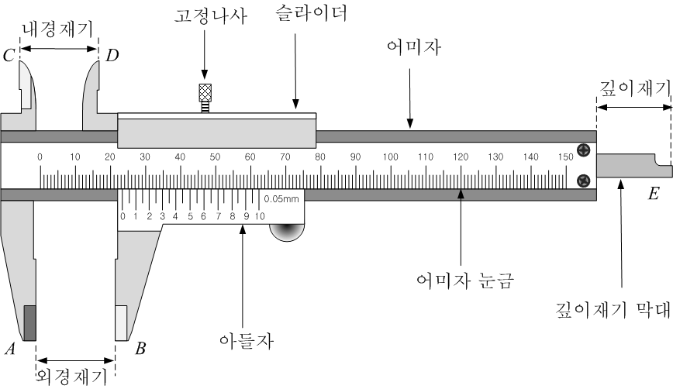
버니어캘리퍼

Slide 27
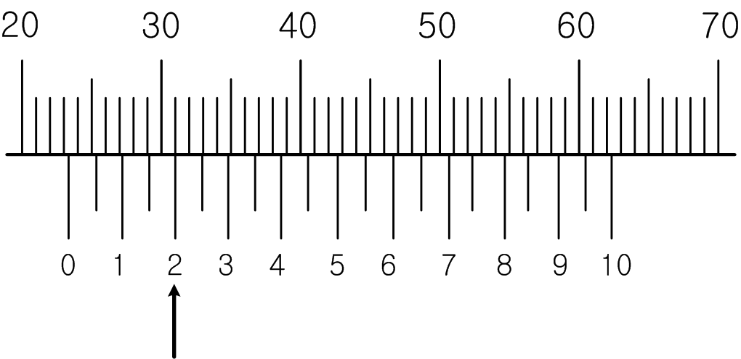

Slide 28
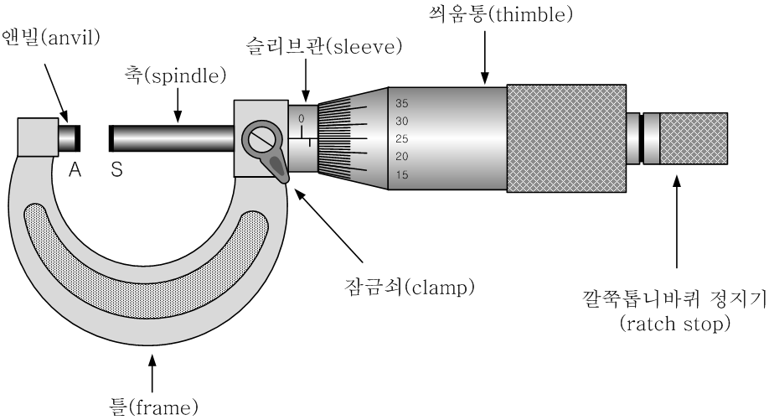

Slide 29
